Slide 1
MapReduce và Spark
Introduction to MapReduce and Spark
Notes:
Post-training float16 quantization: quantizing of model weights and activations from float32 to float16.
Post-training dynamic range quantization: quantizing of model weights and activaitons from float32 to int8. On inference, weights are dequantized back into float32 (TensorFlow, n.d.).
Post-training integer quantization: converting float32 activations and model weights into int8 format. For this reason, it is also called full integer quantization.
Post-training integer quantization with int16 activations, also called 16x8 quantization, allows you to quantize float32 weights and activations into int8 and int16, respectively.
Quantization-aware training: here, the model is made aware of subsequent quantization activities during training, emulating inference-time quantization during the training process.

Slide 2

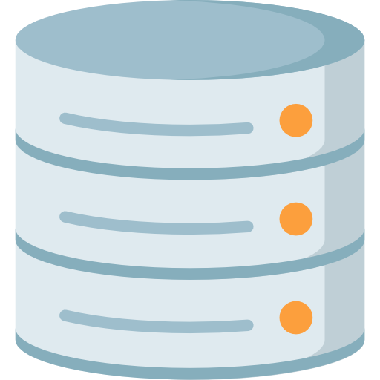

Hệ thống xử lý dữ liệu
Processing System
Data Warehouse
Data Lake
Bronze Zone
Gold Zone
Database
Query cuối ngày và đẩy raw json lên data lake
Sau đó tạo lại dữ liệu theo dạng .parquet
Dùng SQL BigQuery để load file trong Storage

Slide 3




Tăng tốc độ xử lý
Speed up
Lập trình tuyến tính Single flow Programming
Mất thời gian chờ

Slide 4
Tăng tốc độ xử lý
Speed up
Lập trình bất đồng bộ
Asynchronous Programming

Slide 5
Tăng tốc độ xử lý
Speed up
Lập trình song song
Parallel Programming

Slide 6


TaskQueue
TaskQueue
Task Queue
Submitter
Result backend
Worker
Message Queue
Scheduler
Worker
Jobs
Results

Slide 7



Job Phức Tạp
Complicated Job
Làm sao để
phân bổ worker ?
Jobs
Results

Slide 8

Distributed Systems
Hệ Thống Phân Tán
Distributed/Partition
Database

Slide 9
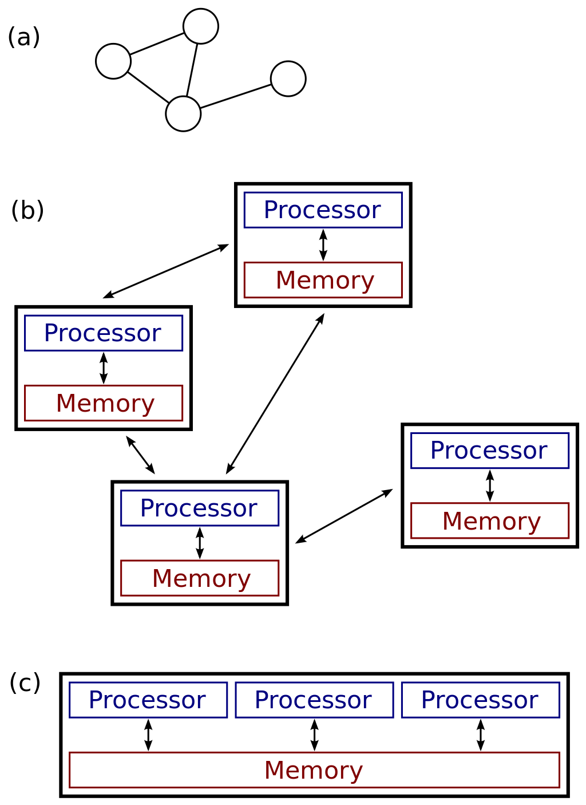
Distributed Systems
Hệ Thống Phân Tán
Hệ thống bao gồm nhiều đơn vị tính toán ( máy tính hoặc nodes ) được kết nối với nhau bằng mạng máy tính.
Mỗi một đơn vị tính toán sẽ có bộ nhớ local.
Thông tin của hệ thống được chia sẽ thông qua các gói tin ( message ).

Slide 10
Lịch sử MapReduce
History of MapReduce
2004
MapReduce
Được tạo ra bởi Jeffery Dean và Sanjay Ghemawat tại Google.
2007
Hadoop
Được tạo ra bởi Doug Cutting tại Yahoo, bao gồm:
Hadoop Distributed File System (HDFS), và MapReduce framework
2009 - 2014
Apache Spark
Cú pháp đơn giản hơn, xử lý nhanh hơn. Apache Spark chính thức soán ngôi MapReduce trong việc xử lý phân tán.
2014 - 2016
Google Dataflow - Apache Beam
Google triển khai dự án Dataflow và publish SDK, nền tảng cho Apache Beam. Apache Beam có thể xử lý dữ liệu theo batch và streaming với cùng một cấu trúc câu lệnh.

Slide 11

MapReduce
MapReduce
Master
Worker Group 1
Worker Group 2
Results

Slide 12





Khái niệm MapReduce
MapReduce Concept
Reduce
Các nguyên liệu sẽ được tổng hợp lại thành món ăn
Mỗi nguyên liệu đầu vào sẽ được sơ chế và ra thành phẩm tương ứng
Map

Slide 13
MapReduce và Python
MapReduce and Python
def plus_one(n):
return n + 1
numbers = [1,2,3,4]
results = map(plus_one, numbers)
list(results)
# > [2, 3, 4, 5]
Reduce
Lấy n điểm dữ liệu đầu vào và output ra 1 điểm
from functools import reduce
def addition(a,b):
return a + b
numbers = [1,2,3,4]
results = reduce(addition, numbers)
results
# > 10
Lấy n điểm dữ liệu đầu vào và output ra n điểm tương ứng
Map

Slide 14

Trộn và Sắp Xếp
Shuffle and Sort
Nguyên liệu mì
Nguyên liệu mì
Các nguyên liệu làm mỗi món sẽ được đưa đến bếp làm món đó
Nguyên liệu cà ri
Nhóm các nguyên liệu vào 1 nhóm

Slide 15
Cặp Key và Value
Pair Key Value
,
Nguyên liệu mì
Key
Value

Slide 16
Key Value trong Python
Key Value In Python
Reduce
from functools import reduce
from itertools import groupby
def addition(tupple_a,tupple_b):
key, value_a = tupple_a
key, value_b = tupple_b
return key,value_a + value_b
numbers = [("even",2),("odd",3),
("even", 4), ("odd",5)]
numbers = sorted(numbers)
results = []
for key, group in groupby(numbers,
lambda x: x[0]):
results.append(
reduce(addition, list(group)))
results
# [('even', 6), ('odd', 8)]
def plus_one_with_key(n):
key="odd"
result = n + 1
if result == 0:
key="zero"
if abs(result) % 2 == 0:
key="even"
return (key,n + 1)
numbers = [1,2,3,4]
results = map(plus_one, numbers)
list(results)
# > [("even",2),("odd",3),
("even", 4), ("odd",5)]
Map

Slide 17


Trộn và Sắp Xếp
Shuffle and Sort
Nếu mỗi bếp được làm 2 món khác nhau ?
Nguyên liệu mì nước
Nguyên liệu mì ý
Nguyên liệu mì nước
Nguyên liệu cà ri

Slide 18
Hàm băm
Hash Function
Xử lý input đó
Output là một giá trị trong tập M < N cho trước
Input | Output
Nguyên liệu mì nước | Bếp làm mì
Nguyên liệu mì ý
Nguyên liệu cà ri | Bếp làm cà ri
Nguyên liệu khác | Bếp khác
Hàm băm nhận một input có trong tập hợp có N giá trị
Trong ví dụ ở đây hàm băm tìm nguyên liệu làm món mì / cà ri để output ra bếp + mì hoặc cà ri

Slide 19
Hàm băm
Hash Function
Input | Output
1 | 1
2 | 2
3 | 0
4 | 1
f(x) = x mod 3
Giả sử chúng ta chỉ có 3 worker. Hàm băm sẽ trả về giá trị trong tập hợp gồm 3 phần tử ( 1 , 2 , 0 )

Slide 20
Hàm băm
Hash Function
Nguyên liệu mì nước
Bếp làm mì
Nguyên liệu mì ý
Nguyên liệu mì nước
Nguyên liệu cà ri
Bếp làm
cà ri

Slide 21



Tổng thể MapReduce
MapReduce
Bếp làm mì
Bếp làm
cà ri

Slide 22
MapReduce và BigQuery
MapReduce and BigQuery
SELECT event_type, e.float_value + 1 as plus_one
FROM `adventure_mmo_game.event_log`,
UNNEST(event_attribute) as e
WHERE event_type = 'purchase'
AND e.key = 'revenue'
LIMIT 1000;
Reduce
Lấy n điểm dữ liệu đầu vào và output ra 1 điểm
SELECT event_type, SUM(e.float_value) as sum
FROM `adventure_mmo_game.event_log`,
UNNEST(event_attribute) as e
WHERE event_type = 'purchase'
AND e.key = 'revenue'
GROUP BY event_type;
Lấy n điểm dữ liệu đầu vào và output ra n điểm tương ứng
Map

Slide 23
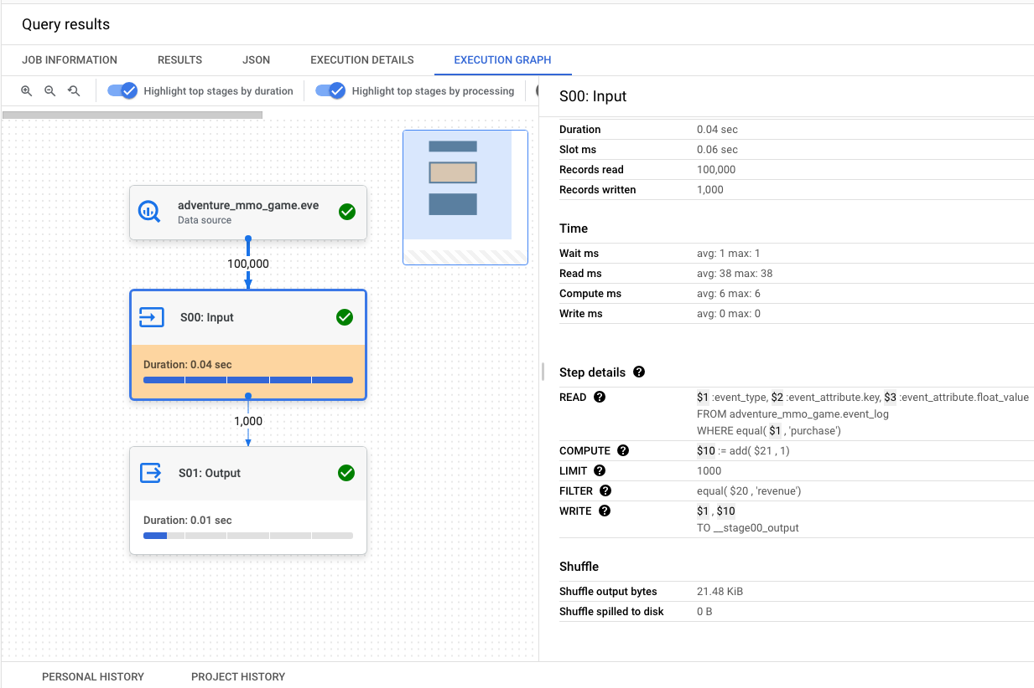
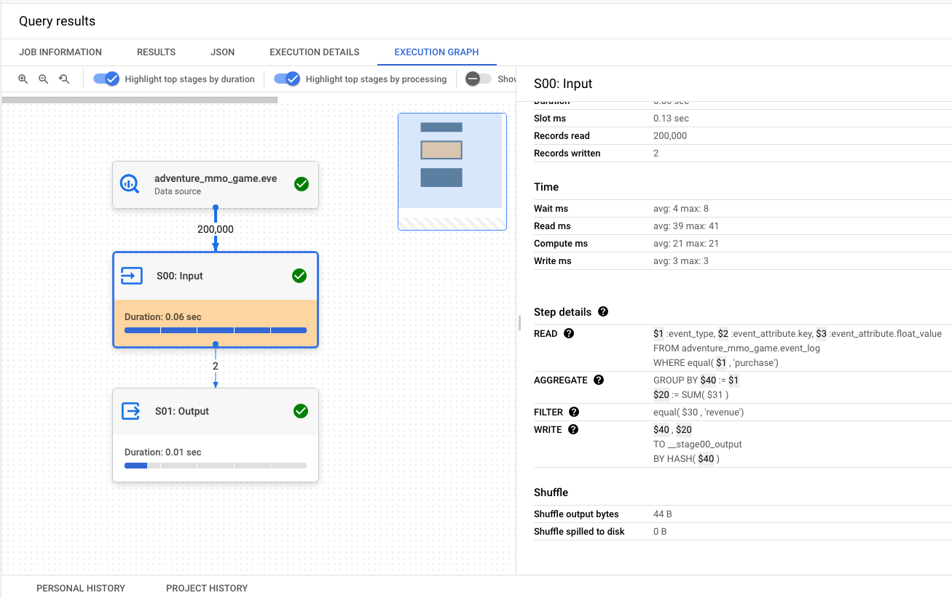
MapReduce và BigQuery
MapReduce and BigQuery
Reduce
Map

Slide 24

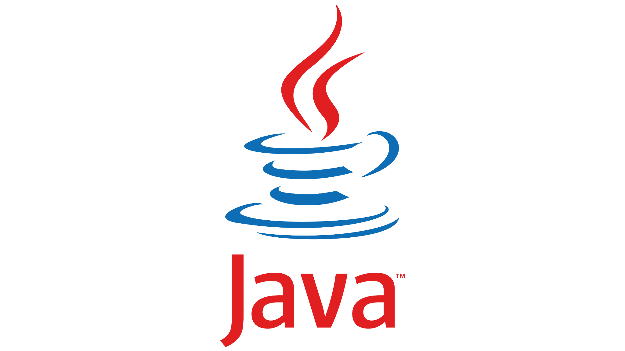



Spark
Spark

Slide 25
Kiến trúc Spark
Spark Architecture
App
Cluster Manager
Worker Nodes
Worker Nodes
Worker Nodes
CPUS
CPUS
CPUS
MemoryS
MemoryS
MemoryS

Slide 26
Cài đặt Spark
Installation Spark
Python
pip install pyspark
Dataproc
Databricks
https://docs.databricks.com/getting-started/community-edition.html

Slide 27
Cấu trúc dữ liệu trong Spark
Spark Data Structure
RDD là nền móng của Spark
RDDs
Có thể định nghĩa Dataset theo định dạng của một class bất kỳ
Dataset
Có thể dùng Spark SQL API để xử lý Dataframe
Dataframe là Dataset của class Row.
Dataframe
Dataframe là cấu trúc dữ liệu thường dùng và thân thiện với người dùng nhất

Slide 28
Spark DataFrame
Spark DataFrame
Câu lệnh để đọc file từ nguồn
df = ( spark.read
.format("csv")
.option("header",true)
.option("sep",",")
.option("multiline", true)
.load("gs://data.csv")
)
df.show(5)
Thay đổi format như parquet, json
Mỗi một format sẽ có cách option riêng
Hiện 5 dòng
Trỏ vào đường dẫn của file

Slide 29
Spark DataFrame
Spark DataFrame
Phép toán | Code
Chọn cột | df.select("col_name"),df.select("col_1","col_2")
Thêm cột | new_df = df.withColumn("new_col",df.col * 2)
Xoá cột | new_df = df.drop("col_name")
Sửa tên cột | renamed_df = df.withColumnRenamed("old_col", "new_col")

Slide 30
Spark DataFrame
Spark DataFrame
Phép toán | Code
Lọc | df.filter(df.col > 5)
Nhóm | df.groupBy("col").agg({"col": "func"})
Sort | df.orderBy("col")
Join 2 cột | joined_df = df1.join(df2, on="key_col", how="inner")

Slide 31
Spark DataFrame
Spark DataFrame
new_df = (
df.withColumn("new_column",df["existing_column"] * 2)
.groupby("column_2")
.agg({"new_column","sum"})
)
new_df.show(2)
Chúng ta có thể gọi function nhiều lần mà không cần trả về biến tạm

Slide 32
Spark SQL
Spark SQL
Module spark.sql giúp người dùng input những câu SQL và thực thi nó trên spark
Tạo view để query
df.createOrReplaceTempView("table_1")
spark.sql("SELECT col_1, col_2 FROM table_1").show(5)
Viết câu query

Slide 33
Spark SQL
Spark SQL
SparkSQL có thể query trực tiếp từ các kiểu file như parquet
spark.sql("SELECT col_1, col_2 FROM gs://file.parquet").show(5)

Slide 34
Có thể sử dụng các module có sẵn trong pyspark.sql để thao tác câu lệnh select một cách programmatic hơn
Spark SQL
Spark SQL
from pyspark.sql import functions as F
df.createOrReplaceTempView("table_1")
spark.sql("SELECT col_1, CASE WHEN col_2 > 30 THEN 1 ESLE 0 FROM table_1")
.show(5)
df.select(df.col_1, F.when(df.col_2 > 30, 1).otherwise(0)).show(5)
https://spark.apache.org/docs/latest/api/python/reference/pyspark.sql/functions.html

Slide 35
UDF (User Defined Function)
Spark SQL
Định nghĩa Function
from pyspark.sql import functions as F
from pyspark.sql.types import IntegerType
def multiply_col(col):
return col * 2
multiply_col_udf = F.udf(multiply_col, IntegerType())
df_transformed = df.withColumn("double_col", multiply_col(df["col"]))
Khai báo function thành UDF
Kiểu dữ liệu function sẽ nhận

Slide 36
Lưu File
Save file

Slide 37
Pipeline hoàn chỉnh
Complete Pipeline

Slide 38
RDD
Resilient Distributed Datasets
Worker Node
Worker Node
Worker Node
CPUS
CPUS
CPUS
MemoryS
MemoryS
MemoryS
Partition 1 {"name":"John", "salary": 56, "married":true } | Partition 2 {"name":"Jane","married":true } | Partition 3 … | … | Partition 1000 …
Data source được chia làm nhiều partition và load vào RAM của worker
Data của từng partition có thể có schema / định dạng khác nhau
Lazy load. Chỉ load 1 vài partition vào RAM

Slide 39
RDD
Resilient Distributed Datasets
Để có thể giao tiếp ở tầng RDD, chúng ta cần lấy spark context
Đọc text file vào rdd
sc = spark.sparkContext()
my_rdd_1 = sc.textFile("gs://data.txt")
my_rdd_2 = sc.wholeTextFiles(gs://folder/)
my_rdd_3 = sc.binaryFiles("gs://data.gz",
use_unicode=False,
compression="gzip",
bufferSize=65536)
Đọc folder text file
Đọc một hay nhiều file đã nén bằng binaryFiles

Slide 40
Các hàm Map trong RDD
Map in RDD
Phép toán | Tác dụng | Code
map | Thực hiện phép toán ánh xạ 1-1 | rdd.map(lambda x:x+(x[1],x[0]))
flatMap | Thực hiện phép toán ánh xạ 1-N | rdd.flatMap(lambda x:x+(x[1],x[0]))
flatMapValues | Thực hiện phép toán ánh xạ 1-1 và giữa nguyên key | rdd.flatMapValues(lambda x:x +(x[1],x[0]))

Slide 41
Các hàm Reduce trong RDD
Reduce in RDD
Phép toán | Tác dụng | Code
reduce | Thực hiện tổng hợp (N-1) cho toàn bộ rdd | rdd.reduce(lambda x:x+(x[1],x[0]))
reduceByKey | Thực hiện tổng hợp (N-1) theo key | rdd.reduceByKey(lambda x:x+(x[1],x[0]))
groupBy
groupByKey

Slide 42
Hệ thống xử lý dữ liệu
Processing System
Data Warehouse
Data Lake
Bronze Zone
Gold Zone
Database
Query cuối ngày và đẩy raw json lên data lake
Spark Job đọc .json sau đó ghi thành parquet file.
Dùng SQL BigQuery để load file trong Storage

Slide 43
Tạo Spark Job
Create Spark Job
sc = spark.sparkContext()
my_rdd = sc.textFile("gs://data.txt")
Pipeline hoàn chỉnh

Slide 44
Submit Spark Job
Submit Spark Job
Up pyspark file lên gs://
gcloud dataproc jobs submit pyspark

Slide 45
Cách up nhiều file Spark
Upload multiple file in Spark
gcloud dataproc jobs submit pyspark

Slide 46
Tối ưu Spark
Optimize Spark
rdd.repartition()
rdd.coalesce()
rdd.cache()
rdd.persist()
Pipeline hoàn chỉnh
gcloud dataproc jobs submit pyspark

Slide 47
Các trường hợp khác
Another Use Case
Xử lý dữ liệu Streamming ( sẽ học sau )
Machine Learning với SparkML

Slide 48
Bài tập
Real case
Dùng Spark để refine data từ Bronze Zone đến Gold Zone
Dùng Spark Notebook để analytic data ở Gold Zone

